Slide 1
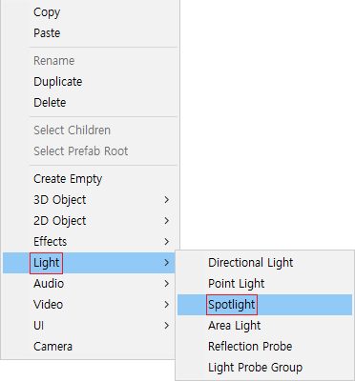
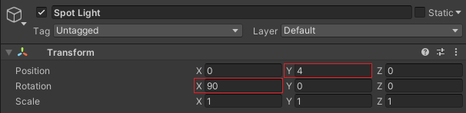

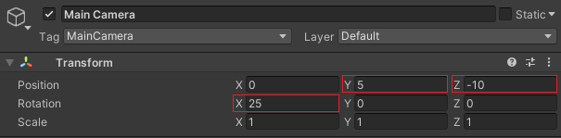
첫 번째 튜토리얼
2. 그리고 Spot Light의 위치와 회전 값을 설정합니다.
1. 첫 번째로 Light에서 Spotlight를 생성합니다.
3. 그다음 Main Camera의 위치와 회전 값을 설정합니다.

Slide 2
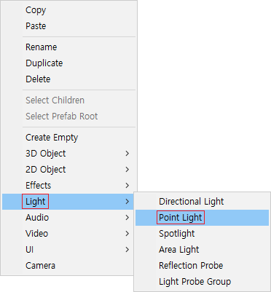
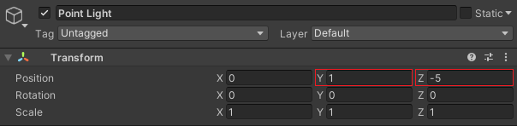

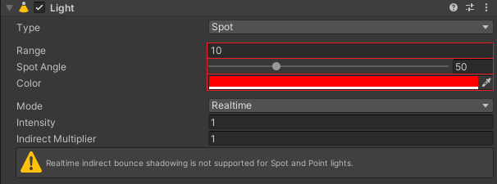
두 번째 튜토리얼
5. 이제 Point Light의 위치를 설정합니다.
4. 그런 다음 Light에 Point Light를 생성합니다.
6. 그다음 Spot Light의 Range와 Spot Angle 그리고 Color를 설정합니다.

Slide 3

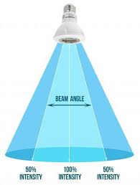
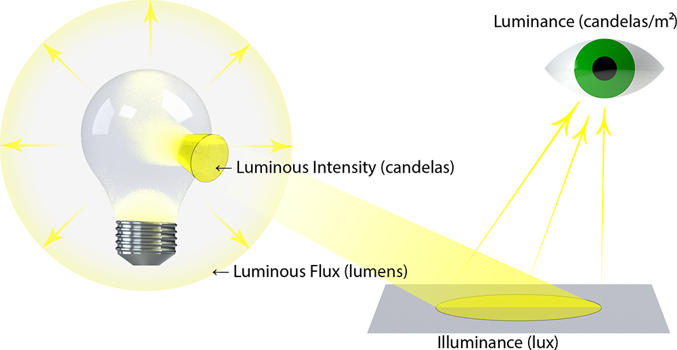
Light
Directional Light : 월드 공간 내에서 지정된 방향으로 평행하게 발사하는 조명입니다.
Point Light : 월드 공간 내에서 한 점에 있으며, 모든 방향으로 균등하게 발사하는 조명입니다.
Spot Light : 월드 공간 내에서 한 점에서 원뿔 형태로 발사하는 조명입니다.

Slide 4
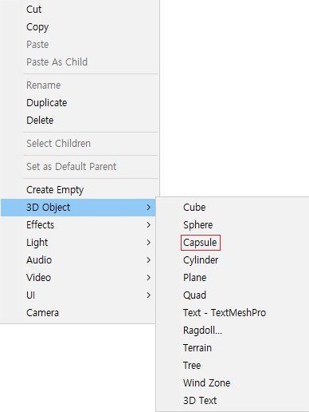
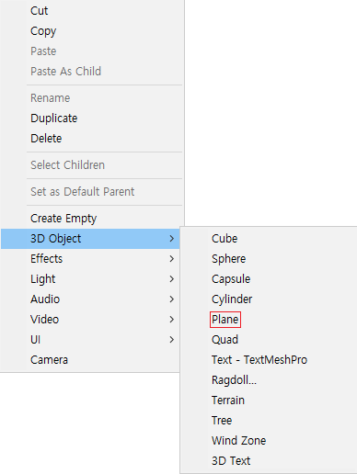

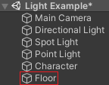
세 번째 튜토리얼
7. 그리고 3D Object에 Capsule 오브젝트를 생성한 다음 Character라는 이름으로 정의합니다.
8. 그런 다음 3D Object에서 Plane 오브젝트를 생성한 다음 Floor라는 이름으로 정의합니다.

Slide 5
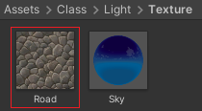
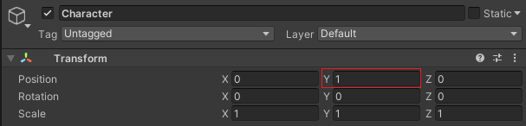
네 번째 튜토리얼
9. 이제 Project 폴더에 있는 Texture 폴더에 Road 텍스처를 선택하고 Floor 오브젝트에 넣어줍니다.
10. 그다음으로 Character 오브젝트의 위치를 변경합니다.

